Slide 1



Conception et Réalisation d’une application de recrutement et CVthèque
E-Recrute
Présenté par:
ABOUMOUSSA Zainaba
AKERKAOU Rizki
Encadré par :
Pr. K. DOUZI
Mr. O. QAROUI
Jury :
Pr. K. DOUZI
Pr. O. EL BEGGAR
Pr. C. LEGHRISS
Année Universitaire : 2018-2019
Année Universitaire : 2016/2017
Notes:
Chères encadrantes , Chères membre de jury , chères audience Bonjour et bien venu .
Nous avons l’honneur de vous présenté notre projet cadre intitulé Conception et Réalisation d’une application de recrutement et Cvthèque
Ce travail a été réalisé par ABOUMOUSSA Zainaba et AKERKAOU Rizki sous l’encadrement de Pr Douzi et Mr Qaroui qu’on remercie vivement .
On tient aussi a remercier les membres de jury Pr EL Beggar , Pr Leghriss de bien vouloir examiner notre travail.

Slide 2


Plan
E-Recrute
1. Contexte général du projet
2. Étude préliminaire
3. Étude technique
4. Itérations
5. Réalisation
6. Conclusion
2
Notes:
Tout au long de la présentation nous allons suivre le plan suivant
Nous allons présenter le contexte général du projet
l’étude préliminaire ,
l’étude technique ,
L’ensembles des iterations
La realization
Et enfin la conclusion

Slide 3

E-Recrute
1.Contexte général du projet
3
Notes:
Dans ce chapitre nous allons situer le projet dans son environnement organisationnel et contextuel

Slide 4




Contexte général du projet
Étude préliminaire
Étude technique
Itération
Réalisation
Conclusion
Conclusion et perspectives
L’organisme d’accueil
Problématique
Solution proposée
Méthodologie de projet
E-Recrute
Fondée en 2001.
Société spécialisée dans les Systèmes d'Information pour les Ressources Humaines (SIRH).
Propose une large gamme de compétences organisées en quatre pôles principaux :
Le conseil métier RH et SIRH
L'externalisation de la paie et de la fonction RH
L’implémentation de SIRH
L'édition de ses propres logiciels RH
4
Notes:
Notre projet a été effectuer au sein du groupe HR Path créé en 2001, est spécialisé dans les SIRH (Systèmes d'Informations pour les Ressources Humaines).
HR Path exerce principalement quatre métiers :

Slide 5


Contexte général du projet
Étude préliminaire
Étude technique
Itération
Réalisation
Conclusion
Conclusion et perspectives
L’organisme d’accueil
Problématique
Solution proposée
Méthodologie de projet
E-Recrute
Pas de partage d’information en collaboratif
Quelles sont les clés d'une campagne emailing ou SMS réussie?
Perte de temps
Lesquels parmi les canaux sont préférés chez les consommateurs pour recevoir les communications des marketeurs ?
Pas de mesure de performance de l’activité de recrutement
Perte d’information
5
Notes:
Les outils utilisés traditionnels de recrutement à savoir Excel pour gérer la liste des recrutements, voire la liste des candidats, et les boîtes emails pour recevoir tous les CVs et échanger de l’information en interne sur les candidats en question. Ce mode de fonctionnement, même s’il permet d’avancer tant bien que mal, montre vite ses limites :
Perte de temps: nécessité de saisir des informations dans des tableurs, difficulté pour chercher CVs et informations,
Perte d’information : aucun stockage d’information sur les candidats et sur les recrutements,
Pas de partage d’information en collaboratif: les informations sont éclatées sur les postes de travail des collaborateurs et dans les boîtes email,
Pas de mesure de performance de l’activité de recrutement.

Slide 6
Contexte général du projet
Étude préliminaire
Étude technique
Itération
Réalisation
Conclusion
Conclusion et perspectives
L’organisme d’accueil
Problématique
Solution proposée
Méthodologie de projet
E-Recrute
Gestion
Profil
Gestion
CVthèque
Quelles sont les clés d'une campagne emailing ou SMS réussie?
Gérer l’envoi du contenu en masse
E-Recrute
Gestion
Recrutement
Recherche Avancée
Rapports complets
des campagnes
6
Notes:
Afin de répondre à cette problématique, a mis en place un système de gestion de ressources couvrant plusieurs fonctionnalités telles que :
Gestion de profil,
Gestion de CV,
Gestion des recrutements : permet d’affecter une ressource au poste adéquat
Recherche avancée : à travers des indicateurs bien déterminés pour pouvoir effectuer des recherches sur des profils à la demande, de façon rapide et précise.

Slide 7
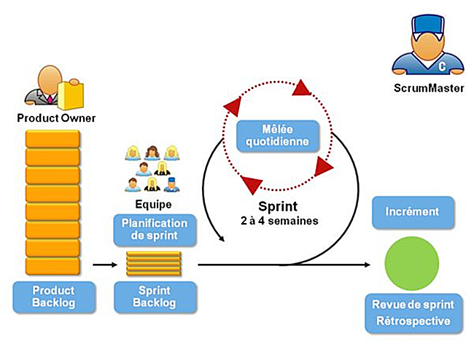
Contexte général du projet
Étude préliminaire
Étude technique
Itération
Réalisation
Conclusion
Conclusion et perspectives
L’organisme d’accueil
Problématique
Solution proposée
Méthodologie de projet
E-Recrute
7
Notes:
Le choix d'une methode de developpement constitue une etape tres importante permettant d'avoir
une meilleure organisation des différentes phases du projet.
SCRUM est une méthode agile pour une gestion de projet avec plus de rapidité ,flexibilité et plus de productivité
La participation active du client est garantit par SCRUM avec les pratiques suivantes:
le product owner qui représente la voie du client
Après chaque itération on fait une réunion avec le product owner
La définition de fonctionnalités à réaliser avant chaque sprint
Bien que le Framework SCRUM est orient ́e organisation, il manque de pratiques techniques qui
nous permettraient de rendre possible un d ́eveloppement agile soutenable [?].
Alors c’est d’ici d’o`u vient l’id ́ee d’adopter une m ́ethode hybride SCRUM-XP pour combiner les
deux aspects : technique et organisationnel.

Slide 8
Contexte général du projet
Étude préliminaire
Étude technique
Itération
Réalisation
Conclusion
Conclusion et perspectives
L’organisme d’accueil
Problématique
Solution proposée
Méthodologie de projet
E-Recrute
Organisation Technique
Convention de nommage
Propriété collective du code
Développement
Conception simple
Refactoring
Test
Tests unitaires
Test fonctionnel
8
Notes:
XP est adapt ́e aux ́equipes r ́eduites avec des besoins changeants
Les activit ́es de la m ́ethode XP sont :
- il faut respecter des normes de nommage et de programmation standards, pour que chacun puisse lire et comprendre facilement le code produit par les autres
- connaˆıtre les diff ́erentes parties du code
- la solution la plus simple qui puisse fonctionner
retravailler le code un peu chaque jour pour le rendre plus lisible, propre et plus robuste
Il faut bien que le logiciel produit fonctionne,

Slide 9
E-Recrute
2. Étude préliminaire
9
Notes:
Après la définition du contexte général de notre projet, nous allons maintenant construire une bonne vision du produit,
d’identifier les rôles des utilisateurs et de dégager les fonctionnalités principales afin de produire le backlog ainsi qu’une planification des sprints

Slide 10



Contexte général du projet
Étude préliminaire
Étude technique
Itération
Réalisation
Conclusion
Identification des acteurs
Spécification des besoins
Planification des sprints
Diagramme Cas d’utilisations générale
E-Recrute
 | Admin | Configurer l'application Mise à jour des utilisateurs
 | Responsable | Chargement en masse des salaries Mise à jour des profils Mise à jour des postes Reporting
 | Recruteur | Gestion de recrutement Affichage des profils Affichage des postes Recherche avancé Génération automatique du Cv
10
Notes:
Notre application est dédiée à trois différent profil :

Slide 11
Contexte général du projet
Étude préliminaire
Étude technique
Itération
Réalisation
Conclusion
Identification des acteurs
Spécification des besoins
Planification des sprints
Diagramme Cas d’utilisations générale
E-Recrute
Authentification
Module Recrutement
Module d’importation des données
Module de création de CV automatique
Module de gestion des fiches profils
Module de recherche avancé
Module Paramétrage
E-Recrute
11
Notes:
Après avoir dégager les fonctionnalités à réaliser nous avons créer le backlog du produit, qui regroupe l’ensemble des modules suivants :

Slide 12

Contexte général du projet
Étude préliminaire
Étude technique
Itération
Réalisation
Conclusion
Identification des acteurs
Spécification des besoins
Planification des sprints
Diagramme Cas d’utilisations générale
E-Recrute
Le langage de programmation côté serveur sera JAVA EE en utilisant le Framework SPRING MVC .
Les plateformes doivent être adaptées pour tous types de supports,
Le SGBD devra être SQL Server.
Le framework côté client sera Angular.
12
Notes:
Notre App doit respecter certaines contraintes technique à savoir

Slide 13
Contexte général du projet
Étude préliminaire
Étude technique
Itération
Réalisation
Conclusion
Identification des acteurs
Spécification des besoins
Planification des sprints
Diagramme Cas d’utilisations générale
E-Recrute
Plan du Release 1 |  | Plan de release 2
Sprint 1 : Préparation du projet | Sprint 2 : Paramétrage et gestion utilisateurs | Sprint 3 : gestion profils et CVthèque | Sprint 4 : gestion de recrutement
Préparation de l’environnements Authentification Création de la Base de données | Paramétrage Gestion utilisateurs | Gestion Salariés et profils Gestion CVthèque | Gestion recrutement Recherche avancée Reporting
DE 22/04 au 3/05 | DE 06/05 au 10/05 | DE 13/05 au 31/05 | DE 03/06 au 21/6
13
Notes:
Pour réaliser l’ensemble des fonctionnalités cité auparavant, une réunion de planification des sprints est réalisée.
La réunion de planification des sprints est l’événement le plus important dans Scrum. Pour ce projet nous avons choisi de développer deux releases. Le tableau suivant résume notre planning de travail opté pour notre release planning.

Slide 14
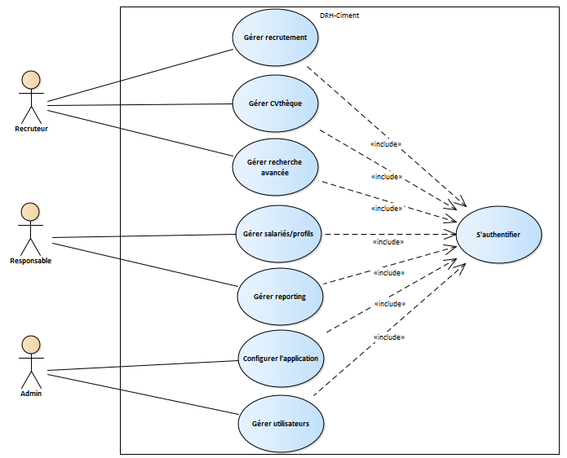
E-Recrute
Diagramme
des cas d’utilisation
Contexte général du projet
Étude préliminaire
Identification des acteurs
Spécification des besoins
Planification des sprints
Diagramme Cas d’utilisations générale
Étude technique
Itération
Réalisation
Conclusion
14

Slide 15
E-Recrute
3. Étude technique
15
Notes:
Dans cette partie, nous allons décrire l’architecture technique et logicielle pour la mise en place de l’application.

Slide 16
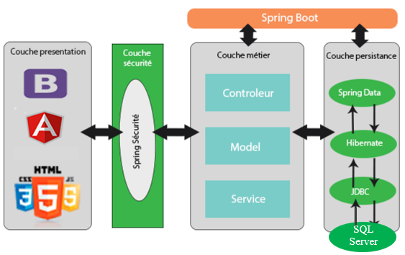
Contexte général du projet
Étude préliminaire
Étude technique
Itération
Réalisation
Conclusion
Architecture logicielle du système
Architecture physique du système
E-Recrute
16
Notes:
Notre application est basée sur des API CRUD RESTFul à l'aide de JPA Spring Boot 2 et d'une base de données MS-SQL. Afin de développer un micro-service qui va être consommé par une application de front Angular. Cette application est sécurisée avec l'authentification JWT (JSON Web Token) et Spring Security.

Slide 17
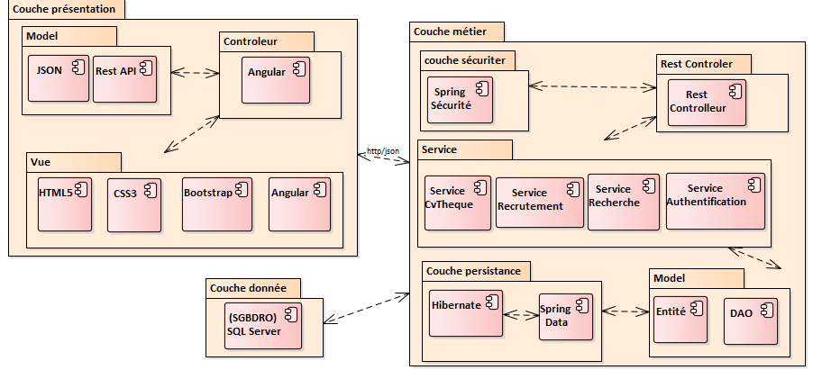
Contexte général du projet
Étude préliminaire
Étude technique
Itération
Réalisation
Conclusion
Architecture logicielle du système
Architecture physique du système
E-Recrute
17
Notes:
L’architecture logicielle s’intéresse au découpage logique de l’application et la façon de regrouper les composants selon le type de fonction et traitements qu’ils effectuent. Pour notre solution nous avons opté pour une architecture multicouche.
Couche présentation (Client) : correspond à la partie de l’application visible et interactive avec les utilisateurs. Elle communique avec la couche métier par les web services et le protocole HTTP.
Couche métier (Business Layer) : correspond à la partie fonctionnelle de l’application, qui est responsable de l’implémentation de la « logique », décrivant les opérations que l’application opère sur les données en fonction des requêtes des utilisateurs, effectuées au travers de la couche présentation.
Couche accès aux données (Data Layer) : chargée de l'accès aux données et de leur manipulation, indépendamment du SGBD choisi.

Slide 18
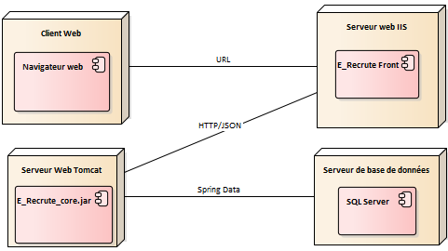
Contexte général du projet
Étude préliminaire
Étude technique
Itération
Réalisation
Conclusion
Architecture logicielle du système
Architecture physique du système
E-Recrute
18
Notes:
Le diagramme de déploiement est utilisé pour décrire l’architecture physique d’un système. Il présente les périphériques utilisés et la répartition du système sur ses différents éléments. Il montre aussi les liens de communication entre ces diverses entités.
Notre système gère un seul type de client qui peut accéder à l’application par son navigateur web.

Slide 19
E-Recrute
4. Itérations
19
Notes:
Maintenant nous allons parcourir les différentes itérations de notre projet
pour chacune des itérations nous présenterons les diagrammes de cas d’utilisation et les diagrammes d’activités
Et nous finissons par le diagramme des classes global

Slide 20
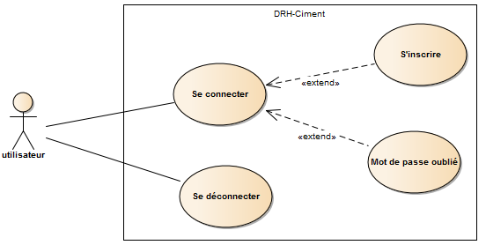
E-Recrute
Release 1 : Authentification, Paramétrage et Gestion des utilisateurs.
Contexte général du projet
Étude préliminaire
Étude technique
Itération 1
Diagramme de cas d’utilisation
Diagramme d’activités
Diagramme de classe
Réalisation
Conclusion
20

Slide 21
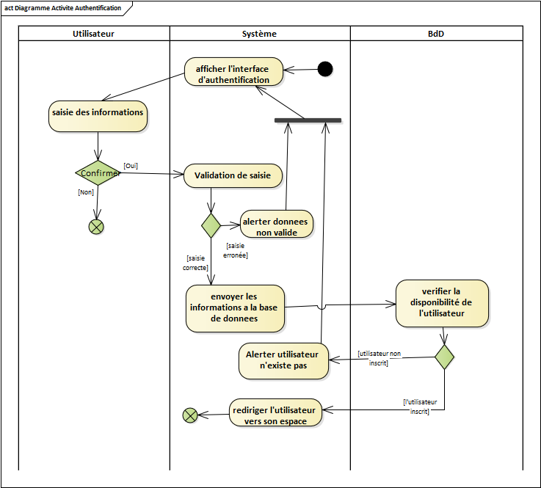
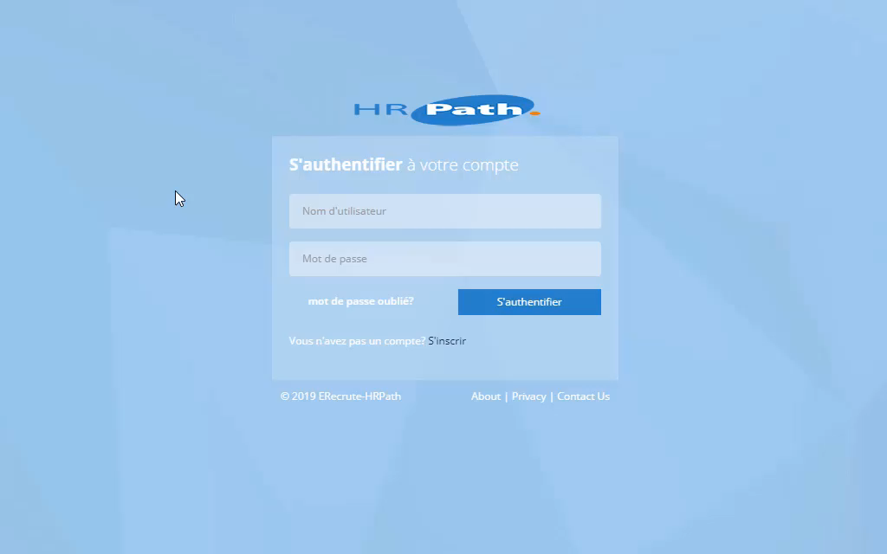
E-Recrute
Release 1 : Authentification, Paramétrage et Gestion des utilisateurs.
Diagramme d’activités « Authentification »
Contexte général du projet
Étude préliminaire
Étude technique
Itération 1
Diagramme de cas d’utilisation
Diagramme d’activités
Diagramme de classe
Réalisation
Conclusion
21

Slide 22
E-Recrute
Release 1 : Authentification, Paramétrage et Gestion des utilisateurs.
Contexte général du projet
Étude préliminaire
Étude technique
Itération 2
Diagramme de cas d’utilisation
Diagramme d’activités
Diagramme de classe
Réalisation
Conclusion
22

Slide 23
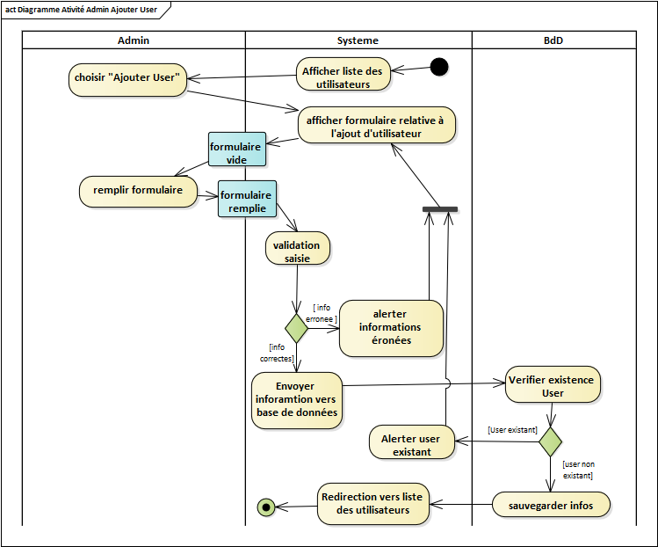
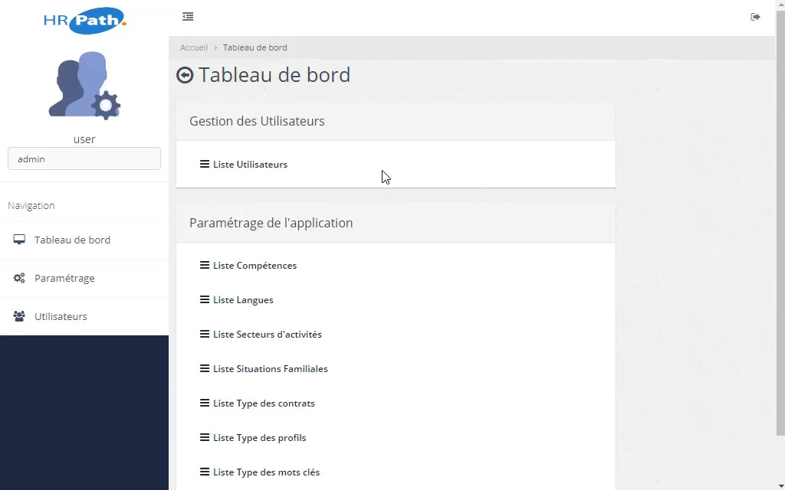
E-Recrute
Release 1 : Authentification, Paramétrage et Gestion des utilisateurs.
Diagramme d’activités « Ajout Utilisateur
Contexte général du projet
Étude préliminaire
Étude technique
Itération 2
Diagramme de cas d’utilisation
Diagramme d’activités
Diagramme de classe
Réalisation
Conclusion
23

Slide 24
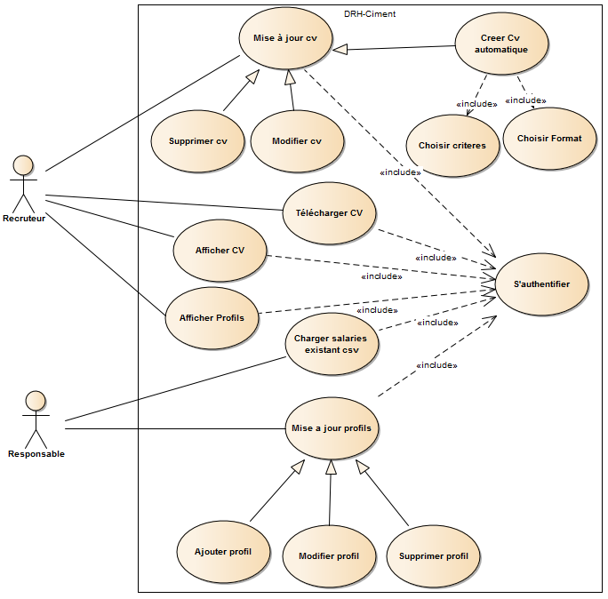
E-Recrute
Release 2 : gestion de recrutement et CVthèque.
Contexte général du projet
Étude préliminaire
Étude technique
Itération 3
Diagramme de cas d’utilisation
Diagramme d’activités
Diagramme de classe
Réalisation
Conclusion
24

Slide 25
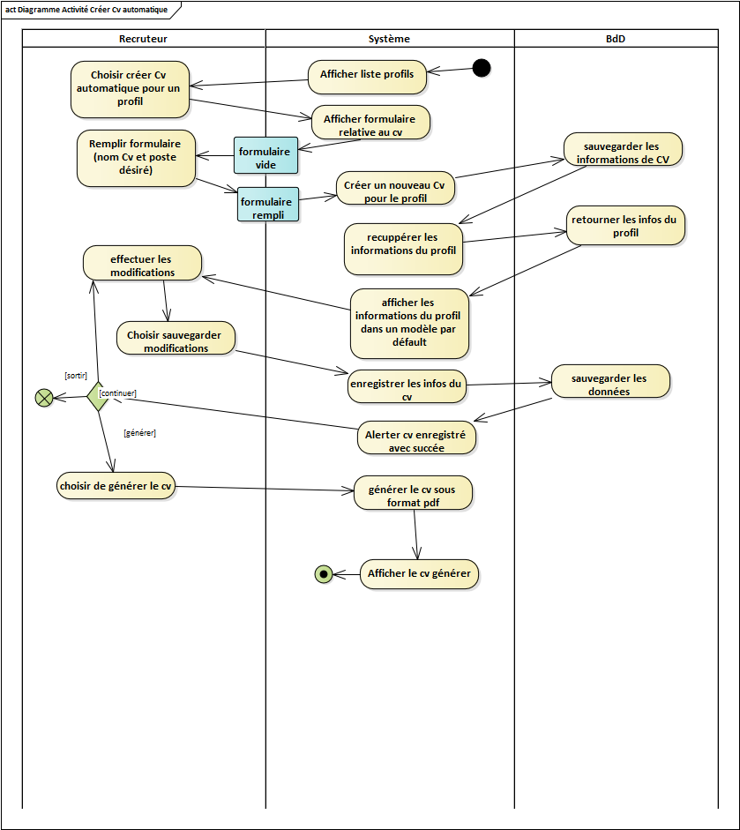
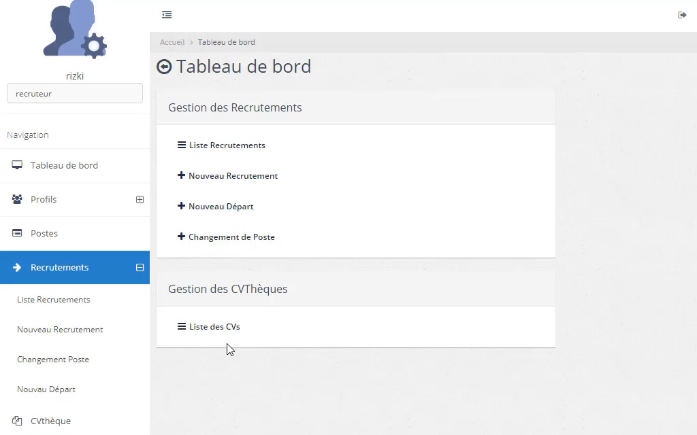
E-Recrute
Release 2 : gestion de recrutement et CVthèque.
Diagramme d’activités « Créer CV Automatique »
Contexte général du projet
Étude préliminaire
Étude technique
Itération 3
Diagramme de cas d’utilisation
Diagramme d’activités
Diagramme de classe
Réalisation
Conclusion
25

Slide 26
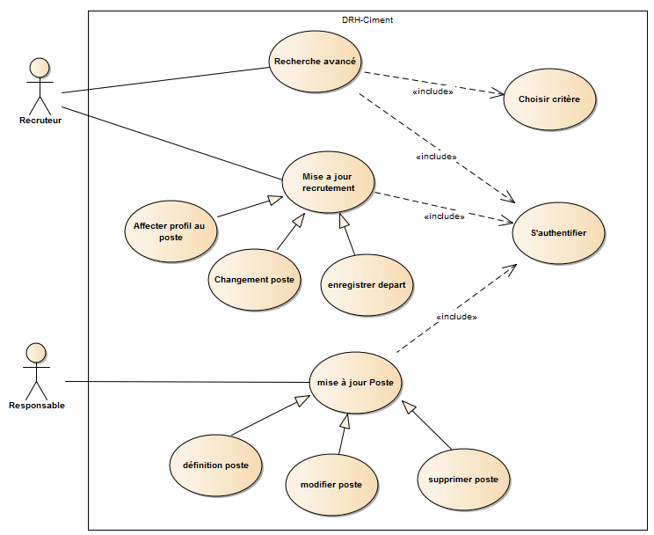
E-Recrute
Release 2 : gestion de recrutement et CVthèque.
Contexte général du projet
Étude préliminaire
Étude technique
Itération 4
Diagramme de cas d’utilisation
Diagramme d’activités
Diagramme de classe
Réalisation
Conclusion
26

Slide 27
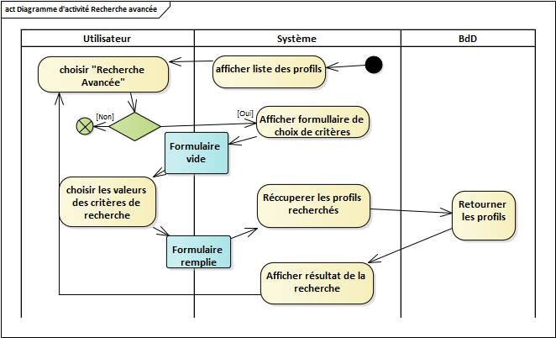
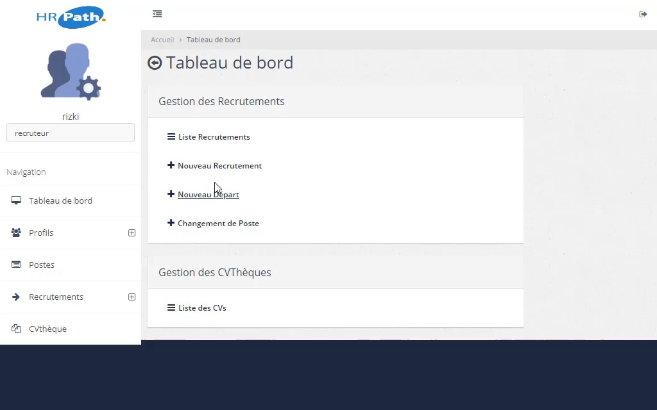
E-Recrute
Release 2 : gestion de recrutement et CVthèque.
Diagramme d’activités « Recherche Avancée »
Contexte général du projet
Étude préliminaire
Étude technique
Itération 4
Diagramme de cas d’utilisation
Diagramme d’activités
Diagramme de classe
Réalisation
Conclusion
21/46

Slide 28
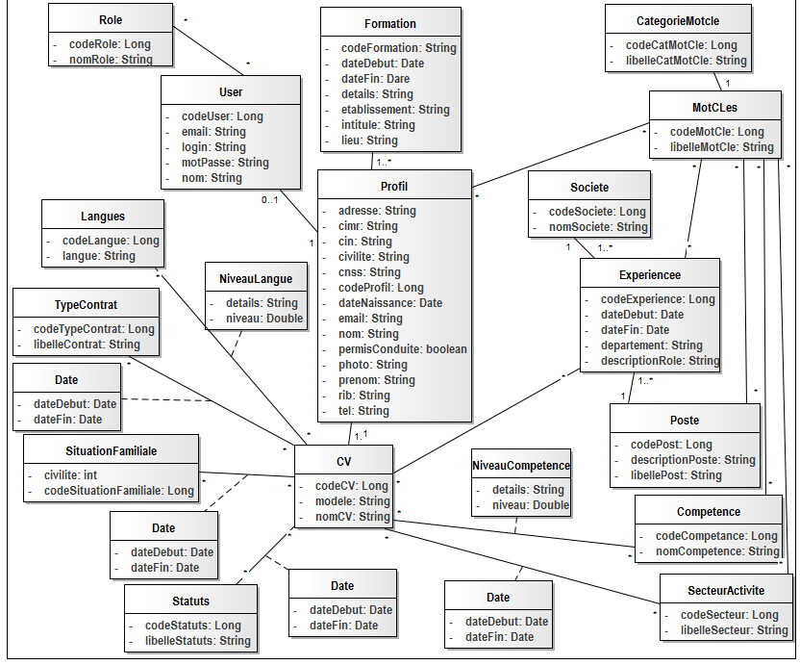
E-Recrute
Contexte général du projet
Étude préliminaire
Étude technique
Itération
Diagramme de cas d’utilisation
Diagramme d’activités
Diagramme de classe
Réalisation
Conclusion
28

Slide 29
E-Recrute
5. Réalisation
29

Slide 31


Slide 32
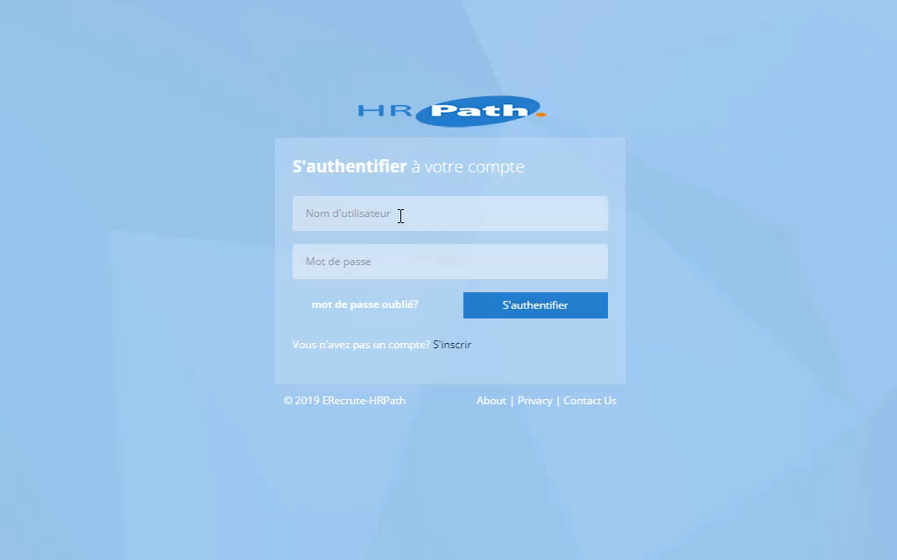

Slide 33
E-Recrute
6. Conclusion
33
Notes:
ce stage était une occasion précieuse qui nous a permis de découvrir le monde du travail, de clarifier certains problèmes, d’enrichir et d’améliorer les connaissances acquises pendant notre cursus d’études, à la fois sur le plan théorique et le plan pratique.
En guise de conclusion, les perspectives possibles à la suite du présent projet sont multiples et couvrent plusieurs aspects,
tels que l’intégration de la partie de candidature et l’amélioration de personnalisation des styles des CVs.

Slide 34
Conception et Réalisation d’une application de recrutement et CVthèque
E-Recrute
Présenté par:
ABOUMOUSSA Zainaba
AKERKAOU Rizki
Encadré par :
Pr. K. DOUZI
Mr. O. QAROUI
Jury :
Pr. K. DOUZI
Pr. O. EL BEGGAR
Pr. C. LEGHRISS
Année Universitaire : 2018-2019
Année Universitaire : 2016/2017

